Slide 1

[NNER]A Span-Based Model for Joint Overlapped and Discontinuous Named Entity Recognition
汇报人：张浩堃
汇报时间：2021年12月16日
Notes:
大家好，我今天讲的是嵌套NER主题的一篇论文,其实也不能说嵌套，因为这篇文章考虑的更有广度，即考虑了重叠也考虑了不连续的实体

Slide 2
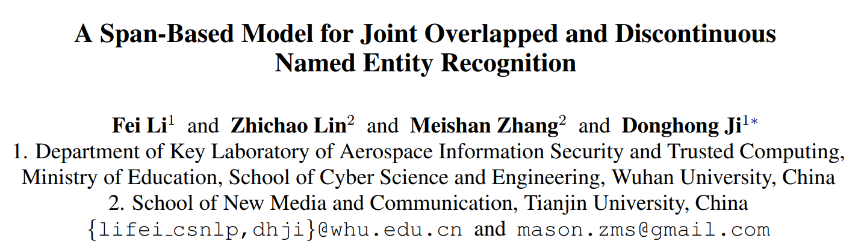
Notes:
这篇论文，武汉大学，ACL2021接受

Slide 3
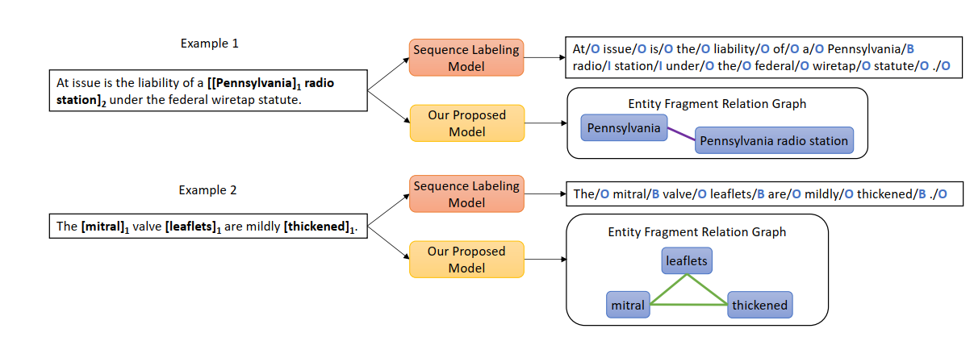

研究路线
NER：
被视为序列标注任务，解决方法：CRF
NNER
NNER的相关工作：
大部分工作聚焦在Overlapped NER上
[1]提出hypergraph model，可以同时处理重叠和不连续实体。
[2]使用LSTM去扩展了hyper model。
[3]提出了一个transition-based neural model针对不连续实体。
基于超图和transition-based的模型在NNER上取得了不错的效果，但是这些模型需要手工去定义一些图节点、边、以及transition actions。而且，这些模型是逐步的建立图或者生成transition，会产生误差传播问题。
基于span的方法
[1] Learning to recognize discontinuous entities.
[2] Combining spans into entities: A neural two-stage approach for recognizing discontinuous entities. [3] An effective transition-based model for discontinuous NER.
Notes:
基于超图的
基于转换的
基于span的 it needs less manual intervention and meanwhile span-level classification can be fully parallelized without error propagation ，有很多工作已经表明了基于span的这种模式很有效。
对于flat overlapped 和 不连续NER的研究范式传统上：
SeqLab---Class---SeqASeq

Slide 4
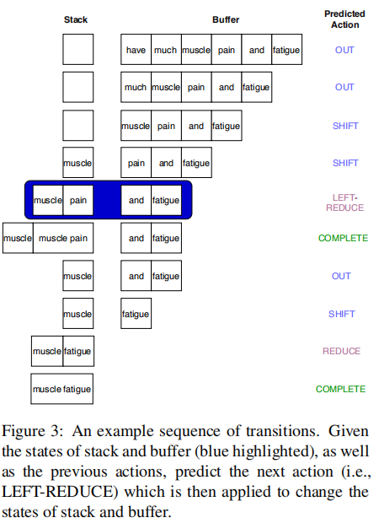
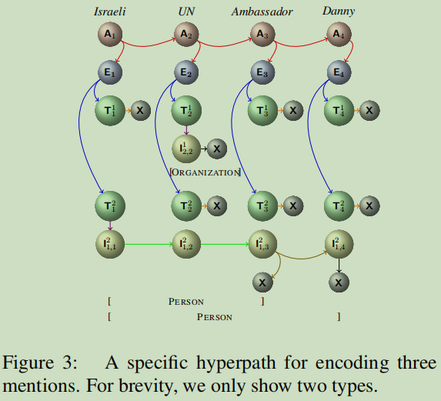
研究路线
[1] Learning to recognize discontinuous entities.
[3] An effective transition-based model for discontinuous NER.
Notes:
设计一个超图表示所有可能的嵌套结构。但是这个图需要精心设计避免结构虚假和结构歧义。这会导致结构构建和计算复杂。
右图算SeqActionSeq 对于不同形式的词设计不同的动作。通过shift/reduce/unary/out这些动作来处理不同的实体（A Neural Transition-based Model for Nested Mention Recognition）。或者是合并tokens and/or entities到实体中。
比方说先把一个句子放到buffer中，然后经过一系列的动作组合，最后得到正确的实体。
这些方法依赖于特定的转换系统，需要领域专家，不够一般化。

Slide 5
现有工作
Regular Named Entity: 利用EMLo和BERT等嵌入语义信息很有效果。
Overlapped NER: SToA(seq2seq、span-based)
Seq2seq:解码器为一个接一个的为word预测多个标签，直到<End Of Word>
Span-Based: 对枚举出来的span进行分类识别。
相较于重叠实体识别，还没有仅处理不连续实体识别的工作。但是有一些同时识别重叠实体和不连续实体的工作。
方案1：扩展标注模式--BIOHD（传统是BIO标注模式）
方案2：超图、超图的变体（使用神经网络去增强实体）
方案3：transition-based neural model(需要手工设计actions)
GCN
dependency-guided
syntax information
Our Model:
Span-Based
Notes:
基于两点认识：
①发现常规的利用一些语义很有效
②发现基于超图的和基于转换的都不行，所以想到了基于span的
Our differences are that our model is span-based (Luan et al., 2019) and it is also enhanced by dependency-guided graph convolutional network (GCN)
在之前NNER的工作上，语义信息总是被忽略。但是，语义信息却很有用啊。传统的NER任务上，也有很多利用语义信息的。都很有效果。

Slide 6
The Idea
Span-Based
模型首先枚举出所有可能的span，然后利用一个多分类器去判定一个span是否是实体以及属于哪种实体类型。基于此，重叠实体可以被识别出。
模型实施成对实体关系分类，去识别实体间的关系。
作者定义了三种实体间的关系。
Succession:表明两个实体片段属于一个单独的命名实体。
Overlapping: 表明两个实体片段有重叠的部分。
Other:有其他的关系或没有关系。
识别不连续实体
把“重叠（嵌套）”和“连续”当成关系去处理
Notes:
把NNER的问题按照关系抽取那种pipeline去处理
1.首先利用句法依存信息去做增强
2.把实体识别任务按照关系抽取的范式去做。

Slide 7
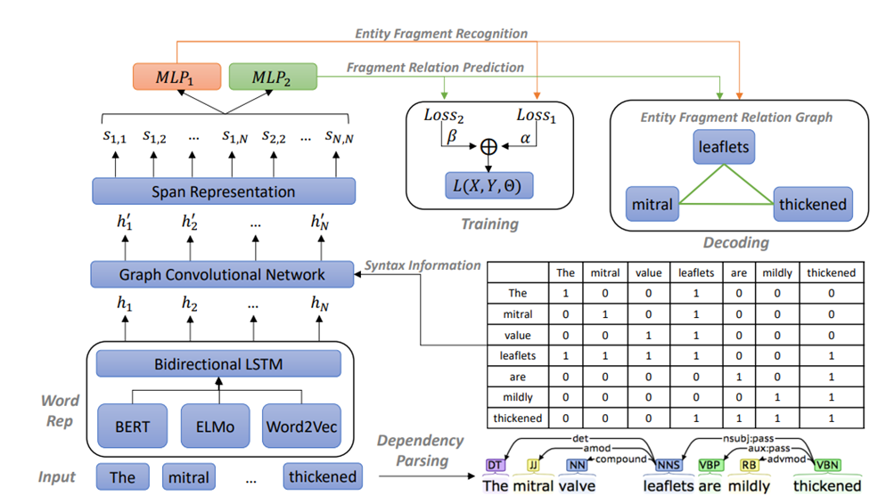
模型
word representation,
graph convolutional network,
span representation,
joint decoding.
Notes:
整个模型分为四个组成部分

Slide 8
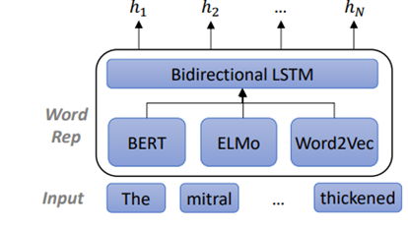
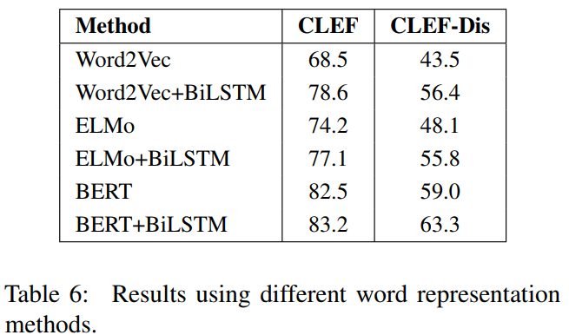


Word Representation
Input:
$$x=\{x_{1},x_{2},…,x_{N}\}$$
Output:
$$H=\{h_{1},h_{2},…,x_{N}\}$$
Notes:
作者尝试了很多种表示，最后发现使用BERT效果很好，最后选用了BERT（在论文的附录部分也详细介绍了各种嵌入的方式）

Slide 9
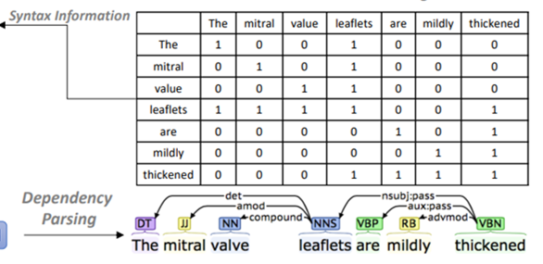
Graph Convolutional Network
动机：先前的工作已经表明句法依存信息对NER任务来说很有帮助.
利用图卷积网络通过编码句法依存信息来增强模型
矩阵由对应的句法依存分析树得到
The attention-guided GCN (AGGCN)
Stanford CoreNLP toolkit
Notes:
句法依存信息是有效的
对于这种依赖图呢，通常使用GCN去进行编码，但是作者为了增强模型的性能，并没有采用普通的GCN，而是采用一种带注意力引导的GCN。

Slide 10
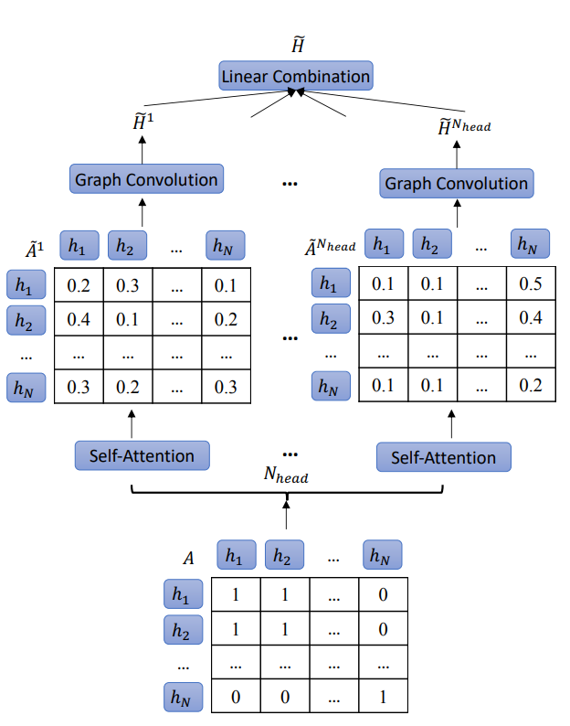
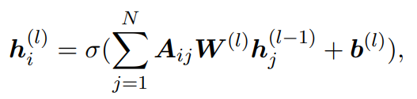


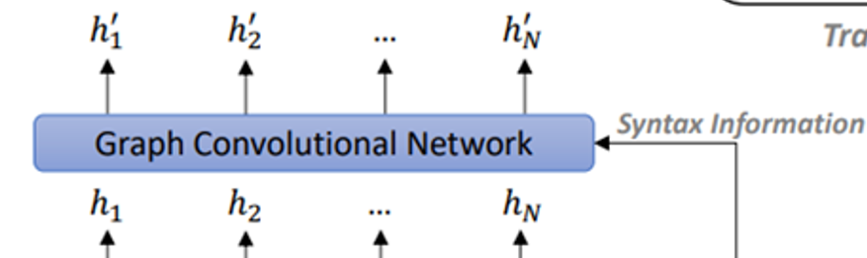


The attention-guided GCN(AGGCN)
标准GCN
AGGCN
通过多头注意力机制更新低层次的A
$$\tilde{A^{t}}$$
是第t个注意力头中被更新后的邻接矩阵
linear combination layer
$$H^{′}=[H,\tilde{H}W_{2}]$$
原始的词表示
Notes:
2层GCN
在标准GCN中A表示句法依存的邻接矩阵，h表示词表示
在作者在这里采用何种带有注意力引导的GCN来增强这种特征
对于每个注意力头t，AGGCN使用A-和一个全连接层来更新word 表示

Slide 11
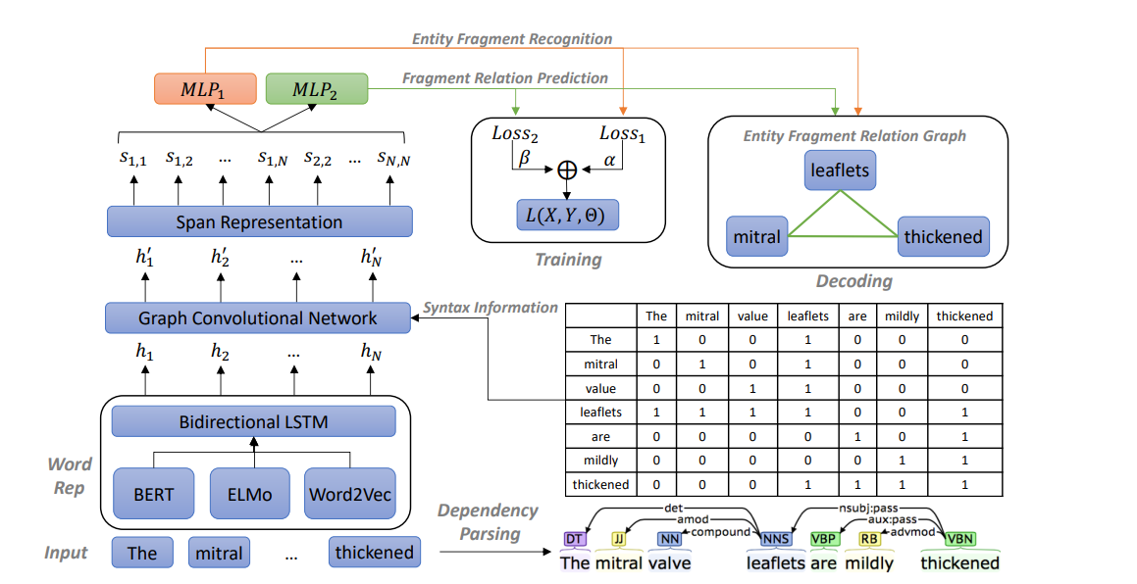

Span Representation
利用枚举机制去生成span
“The mitral valve leaflets are mildly thickened”
“The ”,
“The mitral”,
“The mitral valve”,
...,
“mildly”,
“mildly thickened”
“thickened”.
$w$ is a 20-dimensional embedding ：表示宽度
Notes:
这里的h‘其实既有原始的词表示又融合了句法依赖信息
Hi是头 hj是尾 w是宽度 之前也有一些类似的手段 比如那个两阶段的论文locate and label那篇，采用了最大池化做增强

Slide 12



Joint Decoding
Entity Fragment Recognition
$$p_{1}$$
表示各个实体类型的概率Organization, Disease and None.
Fragment Relation Prediction
对给定的2个实体对
$$p_{2}$$
表示三种关系的概率Succession, Overlapping and Other
Notes:
联合解码阶段

Slide 13
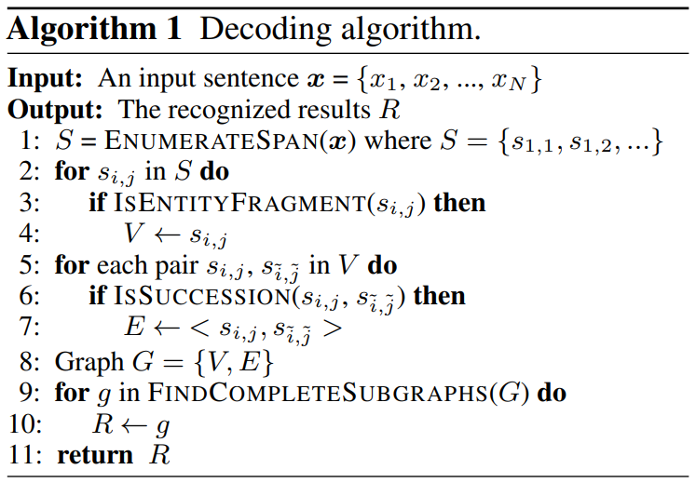

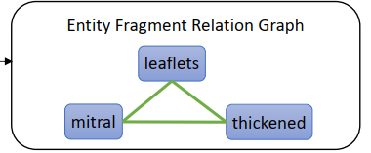

解码算法和训练
recognizes entity fragments from text spans
selects each pair of these fragments to determine their relations
#8 pre. results
entity fragment relation graph
$$→$$
#9 find all the subgraphs
#10 each of such subgraph composes an entity
多任务学习
α and β 任务重要性权重.
Notes:
首先#1枚举所有出所有的span
2-4 对于每个span进行识别
5-7对每对span进行关系分类
8: 构建一个实体片段图
9：找出所有的子图

Slide 14
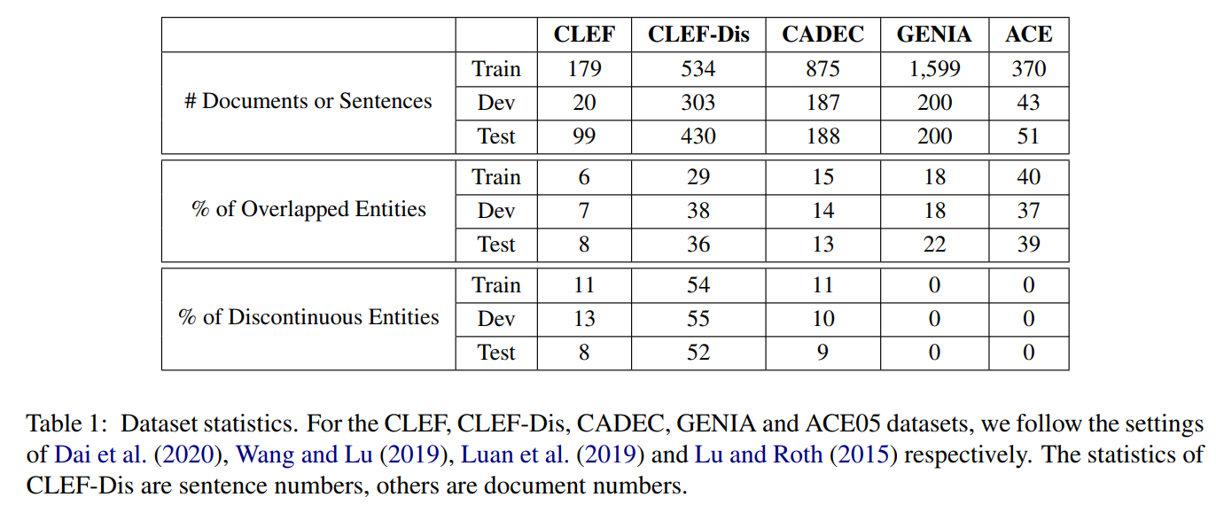
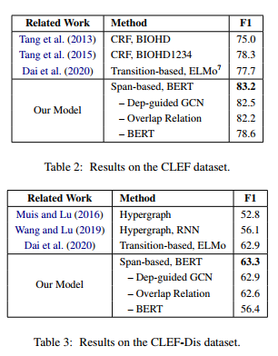
实验结果与分析
BIOHD
H：重叠
D：不连续
Notes:
首先作者为了验证模型同时识别重叠和不连续的，作者在CLEF、CLEF-Dis、CADEC三个数据集上测试。CLEF 是一个医疗诊断数据集
然后为了和重叠实体识别的SOTA模型比较，作者在GENIA和ACE05数据集上比较。
在CLEF上，主要是BIOHD这种扩展标注模式的方法，令人感到意外的是，基于转移的方法居然还是不如2015年的性能（可能是因为2015年作者又实施了精心设计的特征工程），于此同时做了消融实验，去除BERT后，发现。。。说明BERT太强大了。
在CLEF-Dis上，比之前最好的模型高出0.4 ，实现了改数据集上的SOTA结果（但是这个我觉得不是很科学，毕竟数据集不是基准数据集，是自己经过处理后创建的），消融。。

Slide 15
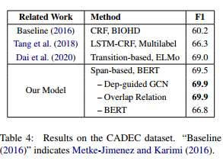
实验结果与分析
BIOHD
H：重叠
D：不连续
Notes:
在CADEC上的表现2016年这个basline方法也是采用了扩展标记的模式，2018年tang也是采取一种多标签的方法，效果比baseline好一点，因为使用了深层神经网络的原因，和这些baseline方法相比，2020年dai提出的方法依然是最佳的
我们的模型高出0.5.
在这个数据集上的消融实验，我们并没有发现GCN和关系的作用（这就感觉很牵强）。

Slide 16
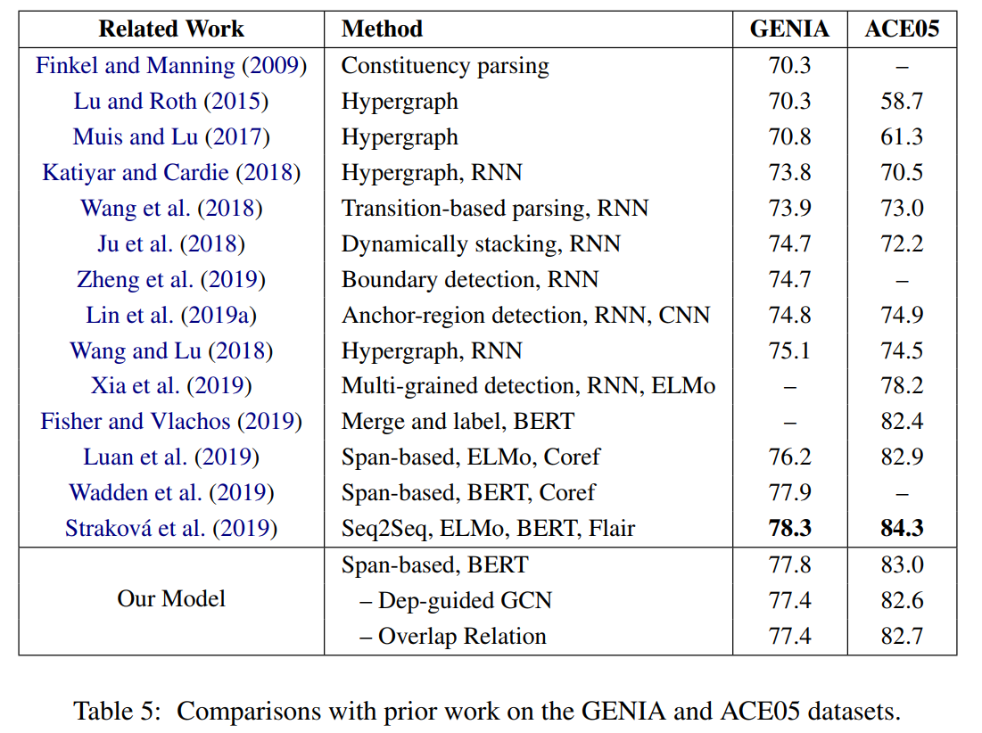
实验结果与分析
Notes:
在GENIA和ACE05数据集上的表现。（仅仅包含重叠实体和常规的扁平实体）
我们的模型 77.8%和83%
移除GCN后，平均掉了0.4%，再次表明句法依存信息很有效。（这和在CLEF数据集的观察一致）
同样，我们发现overlapped relation同样扮演者积极的作用。事实上其实只针对flat和overlapped来讲，本文的关系抽取结构不是必须的，因为在第一阶段的实体片段识别经过解码就可以解决flat和overlapped。
这个结果，表明我们最后模型的优势。
经过上面一系列方法对比，我们发现我们的模型还是和SOTA很有竞争力的。
注意：（1）2019年Luan和Wadd使用了额外的共指解析信息（共指解析的目标是要找出文中指代相同的代指）（2）2019年Stra使用了富有的word res== ELMO+BERT+Flair

Slide 17
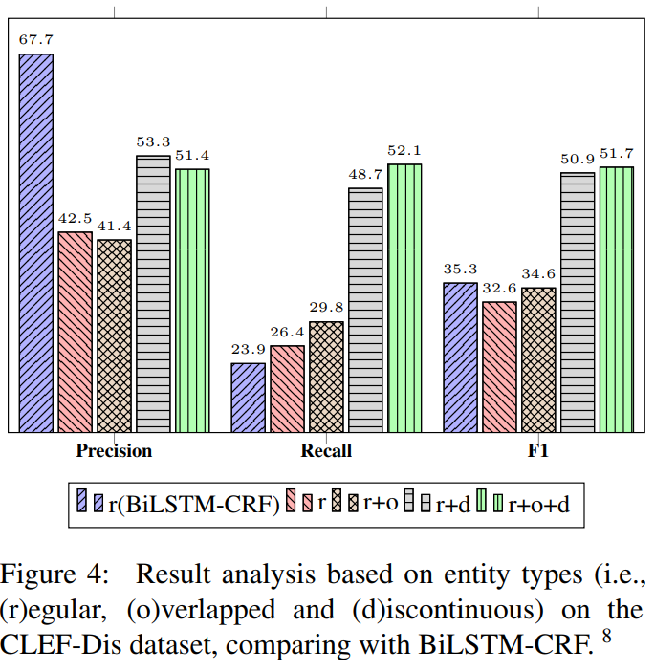
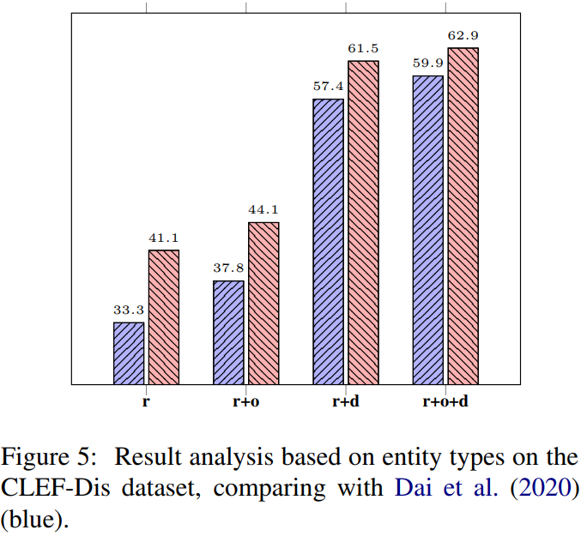
实验结果与分析
Notes:
为了展示我们的模型同时识别三个实体的必要性 左图：基于实体类别的实验和常规的BiLSMCRF相比，我们在识别flat实体上并没有受到很大的影响，为了公平起见，作者用了glove而不是用bert。
结果显示只考虑常规实体（前2列），BiLSTM有很高的精确率，因为里面有crf这种标签依赖保证正确率。我们的模型在召回率上比较高，这样的话就会拉低两个模型之间的差距（F1的前两行，f1值差距很小）
如果考虑r+o，可以看出召回率增加了（Recall列 第3列和第2列相比），那么与此同时f1也增加。如果考虑r+d也是同样的情况。如果r+o+d就会达到最佳
右边的图是和dai 2020年基于转移的方法进行比较。没说评价指标
我们的模型在四种情况下，实现了全面超越。（主要的优越性来自于regular 实体）

Slide 18
亮点
把NNER看成关系分类。
融入依存句法信息。
Notes:
1.在编码器端去增强表示，首先利用句法依存信息去做增强（这种思路也是很常见的，比如在常规的NER中，总是在字级别的表示上去融合一些词典知识，来增强表示）
2.把实体识别任务按照关系抽取的范式去做

Slide 19
谢谢
Notes:
大家好，我今天讲的是嵌套NER主题的一篇论文

